Slide 1
ООП =
Объектно-ориентированное программирование

Slide 2
ООП – это парадигма программирования
Парадигма программирования определяет:
Какие «строительные блоки» мы используем при написании программ
Как мы структурируем наши программы
Как мы связываем наши компоненты, как объединяем их в единую систему

Slide 3
Какие бывают парадигмы?
Императивное программирование
Структурное программирование
Объектно-ориентированное программирование
Декларативное программирование
Логическое программирование
Функциональное программирование

Slide 4
А что с языками?
Обычно языки программирования поддерживают одну или несколько парадигм, но не все сразу
Парадигма программирования | Языки
Императивная | Pascal, Basic, C, C++, C#, Java, Kotlin, Python, Scala…
Структурная | Pascal, Basic, C, C++, C#, Java, Kotlin, Python, Scala…
Объектно-ориентированная | C++, C#, Java, Kotlin, Python, Scala…
Декларативная | Prolog, Planner, Ether, F#, Erlang, R, Wolfram, Kotlin, Python, Scala, Lisp…
Логическая | Prolog, Planner, Ether…
Функциональная | F#, Erlang, R, Wolfram, Kotlin, Python, Scala, Lisp…

Slide 5
История ООП
Очень простые, очень маленькие программы, сотни строк кода
Программы посложнее, тысячи строк кода
Сложные программы с богатым, динамичным функционалом, десятки и сотни тысяч строк кода
+
+
+
Один программист
Несколько программистов
Десятки, сотни программистов
Императивное программирование
Структурное программирование
Объектно-ориентированное программирование

Slide 6
История ООП
Развитие структурного программирования
1967 г. – язык Simula, первый прообраз
1972 г. – язык Smalltalk
1983 г. – языки Objective-C, C++

Slide 7
Так в чём же особенность ООП?
Центральное понятие в ООП – это КЛАСС
Класс – это объединение данных и операции с этими данными
Класс – это описание, схема, в соответствии с которой в программе создаются, работают и уничтожаются экземпляры этого класса – ОБЪЕКТЫ

Slide 8
Так в чём же особенность ООП?
В объектно-ориентированной программе объекты посылают сообщения друг другу, обрабатывают полученные данные. Ответственность за разные операции над разными данными распределяется между объектами разных классов, которые общаются друг с другом

Slide 9
А в чём преимущества?
Легче расширять функционал
Больше кода используется повторно
Изменения функциональности затрагивают только классы, ответственные за этот функционал

Slide 10
Есть и недостатки
Больше времени и сил на проектирование
Суммарно пишется больше кода

Slide 11
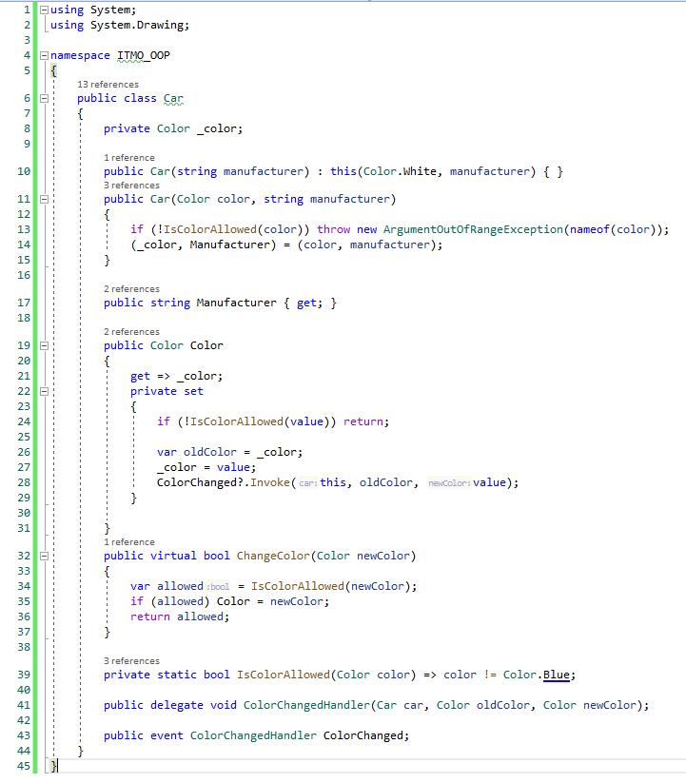
Классы в C#

Slide 12
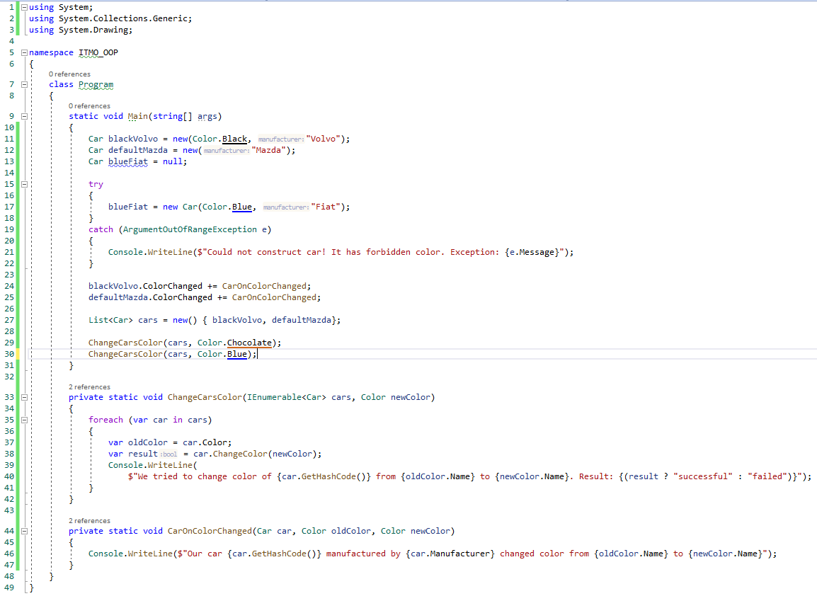

Slide 13
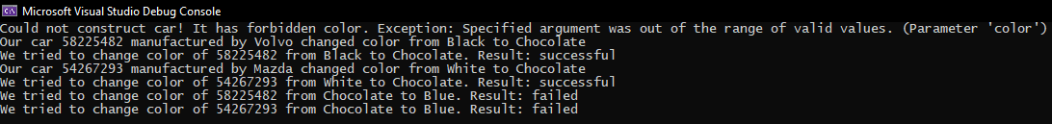
Классы в C#

Slide 14
Ещё раз
КЛАСС – шаблон для создания ОБЪЕКТОВ, описывающий, как объект устроен, из чего состоит, что и как он может делать
ОБЪЕКТ – экземпляр КЛАССА. Построенный по указанному в КЛАССЕ шаблону, способный выполнять конкретную работу
В общем случае в программе одномоментно может существовать много ОБЪЕКТОВ одного КЛАССА

Slide 15
Спасибо за внимание!

